Slide 1
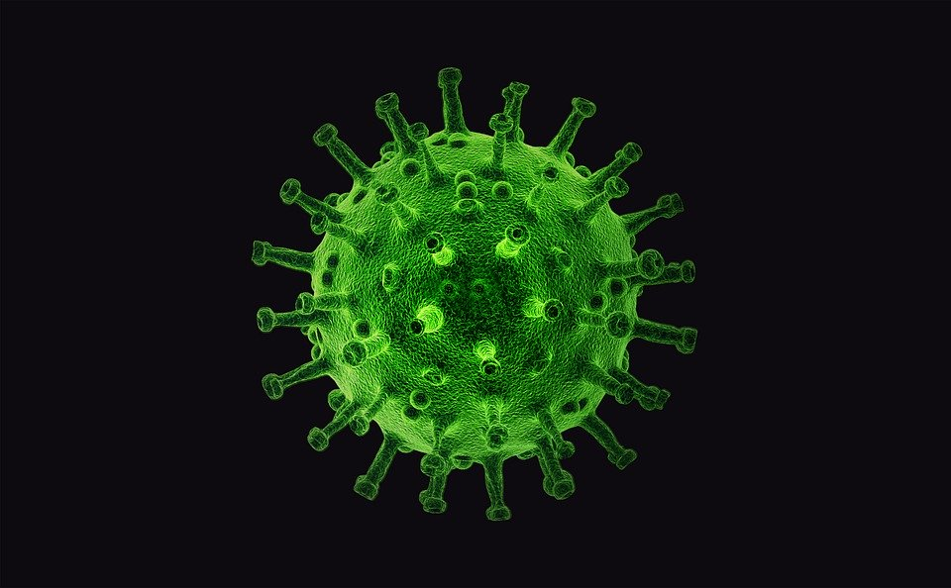
COVID-19
INFORMACIÓ SOBRE EL CORONAVIRUS

Slide 2
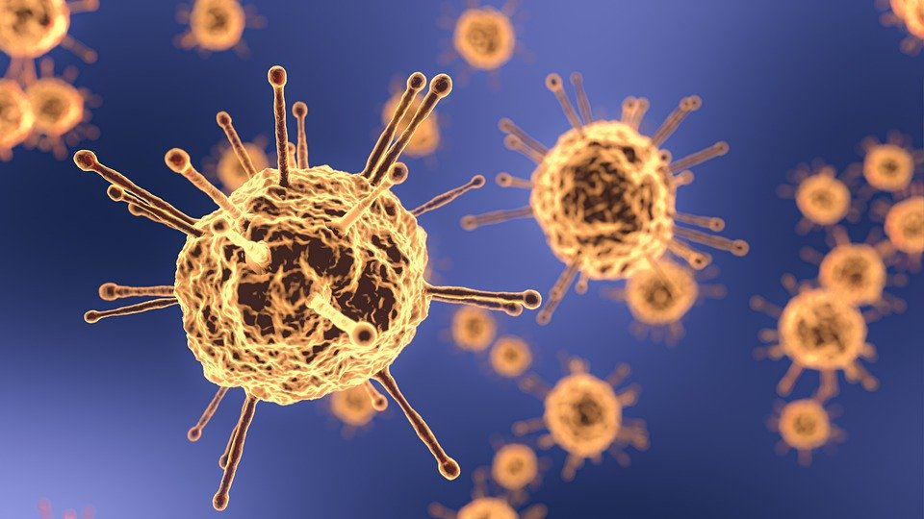
INFORMACIÓ BÀSICA
La COVID-19, també coneguda com a Coronavirus, és una malaltia causada pel SARS-CoV-2. La malaltia es va descobrir a 2019-2020.
La malaltia pot presentar pocs síMPtomes: febre, tos seca, sensació de falta d'aire, et falla l'olfacte, dolor als músculs, cansament. També poden haver-hi altres sÍMPtomes, com la diarrea. Tot i que la majoria dels casos són lleus, va ha pitjor, poden aparèixer una o més malalties. Fins al 25 maig 2020, s'han produït (aproximadament), 345.000 morts confirmades i 5.411.000 casos confirmats (habitualment no es tenen en compte les morts o els casos sospitats).

Slide 3

Informació sobre els països infectats
Afganistán (10.582 infectats) Brasil (391.222 infectats) Egipto (17.265 infectats)
Alemania (181.200 infectats) Canadá (88.093 infectats) Emiratos Árabes Unidos (29.485 infectats)
Arabia Saudí (76.726 infectats) Chile (77.961 infectats)
Argentina (12.076 infectats) China (84.103 infectats)
Austria (16.503 infectats) Colombia (21.175 infectats)
Bangladesh (33.610 infectats) Corea del Sur (11.206 infectats)
Bèlgica (57.092 infectats) Dinamarca (11.559 infectats)
Bielorrusia (36.198 infectats) Ecuador (36.756 infectats)

Slide 4
MÉS PAÏSOS INFECTATS ( N’HI ha més )
España (236.259 infectats) Israel (16.720 infectats)
Estados Unidos (1.681.418 infectats) Italia (230.555 infectats)
Filipinas (14.035 infectats) Japón (16.550 infectats)
Francia (182.847 infectats) Kuwait (21.302 infectats)
India (151.876 infectats) México (74.560 infectats)
Indonesia (22.271 infectats) Países Bajos (45.437 infectats)
Irán (139.511 infectats) Pakistán (56.349 infectats)
Irlanda (24.639 infectats) Panamá (10.926 infectats)

Slide 5
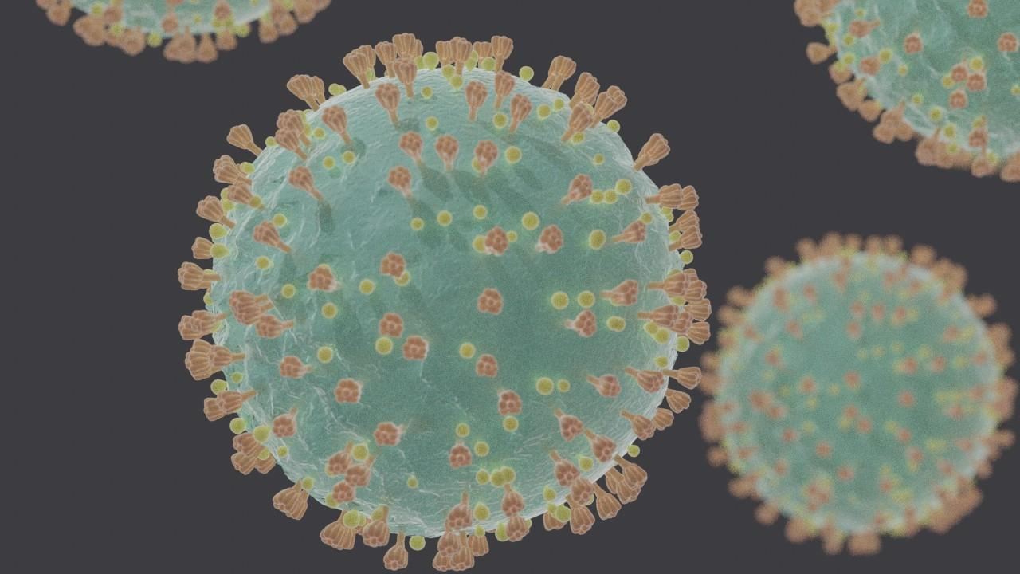
COSES QUE HE APRÈS DURANT EL CONFINAMENT
he après ha pintar
a ballar millor
a cantar millor
a prevenir de no contagiar-me
a tocar més cançons amb la flauta
a combinar millor les prendes que em poso
he estudiat una mica el coronavirus etc…

Slide 6
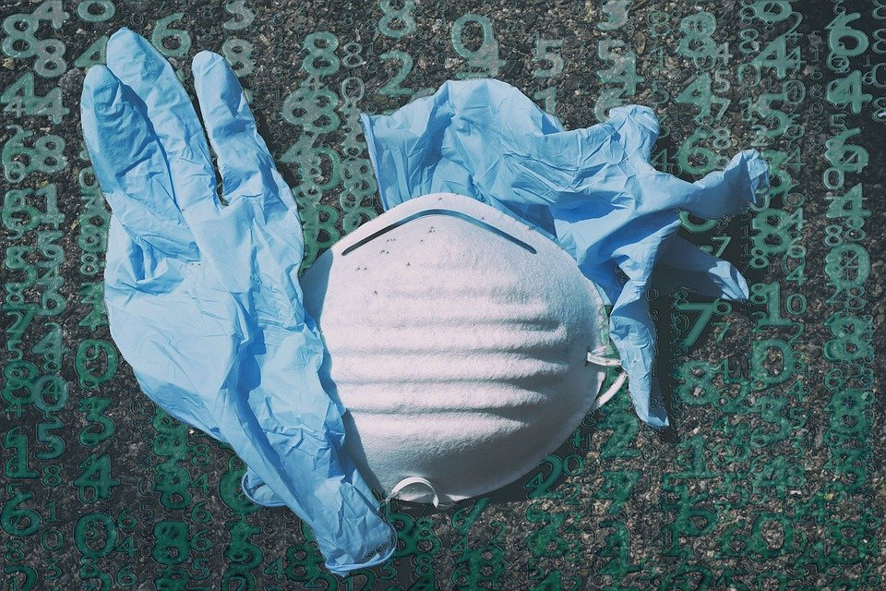
MESURES HEM DE PRENDRE PER NO CONTAGIAR-NOS
mantenir una distància de 2 m per persona
Quan surtis de casa sempre mascarilla i també s'aplica la primera norma
rentar-se les mans de tant en tant
no tocar-se la cara, nas, boca i ulls

Slide 7

ESPERO QUE uS AGRADI
<3 <3 <3

